Slide 1

组会 2024. 11.15
主讲人：汪思敏

Slide 2
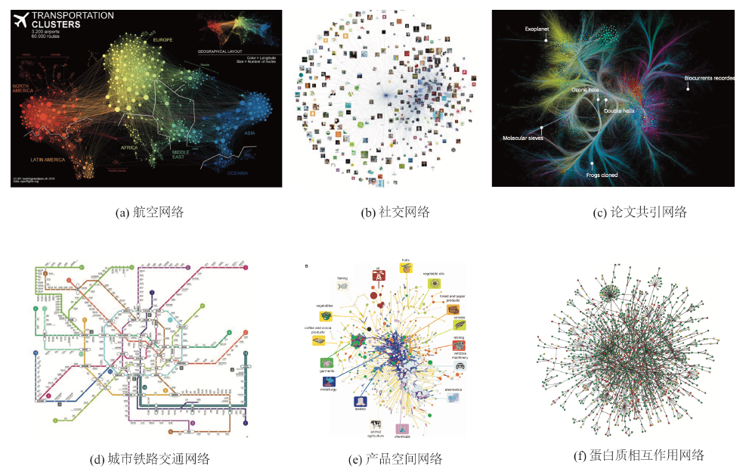
一、研究方向
复杂网络：节点 和 边 组成的网络
节点：代表各种实体，如人、物体、网站或者分子等
边：表示节点之间的关系或连接
Notes:
现实生活中的很多系统都可以抽象成复杂网络，复杂网络是由许多相互连接的节点和连接这些节点的边组成的网络。节点可以代表各种实体，如人、物体、网站或者分子等，而边则表示节点之间的关系或物理连接。

Slide 3
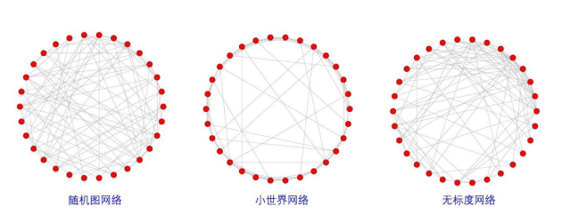
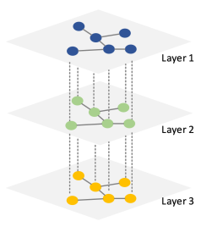
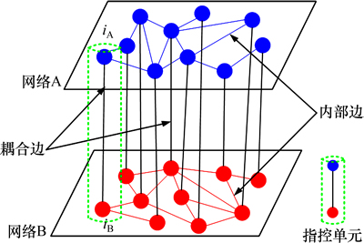
一、研究方向
随机网络：以概率p进行节点对之间的连边
小世界网络：网络的平均路径较短
无标度网络：网络的度分布遵循幂律分布，大多数节点的度数较小，只有少数节点的度数非常大
网络类型
单层网络
多层网络
相依网络
......
多层网络
相依网络

Slide 4
一、研究方向
策略
评价指标
网络瓦解：通过移除部分节点或边来破坏网络 的结构、削弱网络的功能、干扰网络的行为
网络重连：改变网络中边连接的方式，进而改变网络结构
加边策略：在网络中增加一部分的边，以较低成本增加网络性能
平均路径长度
网络效率
最大连通子图的大小
鲁棒性
SIR模型传播效率
······

Slide 5
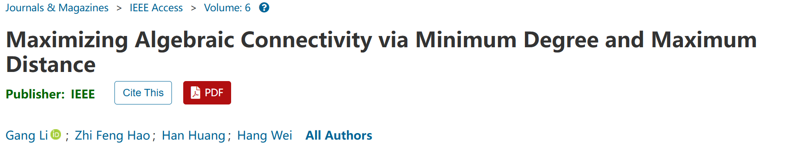

二、论文分享
对于一个无向图 $G = (V, E)$，其 拉普拉斯矩阵$L$是一个$n × n$的矩阵（其中$n$是图中节点的数量）：
$$L=D−A$$
代数联通度：图的拉普拉斯矩阵的 第二小特征值，通常来说，代数连通度越大，图的整体连通性越强

Slide 6
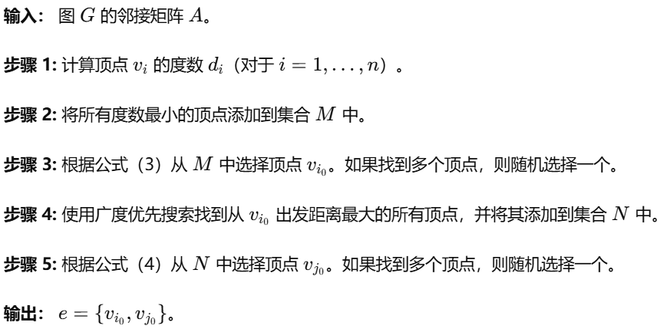
二、论文分享
Ghosh etc.
MDMD
思想：代数连通度的最大增益发生在添加连接图中结构较弱部分的边
Fiedler 向量：图的拉普拉斯矩阵的第二小特征值对应的特征向量
近似算法：通过计算 Fiedler 向量中某两个节点的差值（xi − xj）来估算添加边对代数连通度的增量，选择 差值最大 的xi, xj

Slide 7
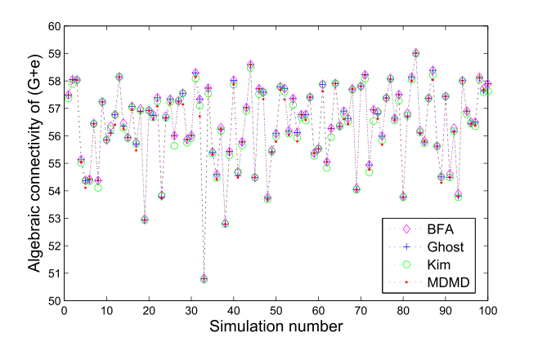
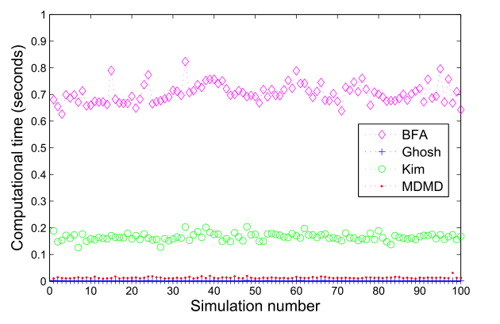
二、论文分享
100 ER graphs with p = 0.7 and |V| = 100
ER graphs with p = 0.7 and |V| = 100

Slide 8
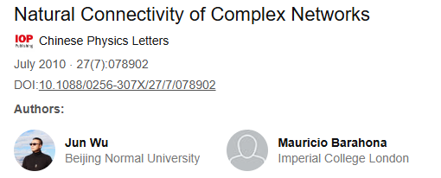
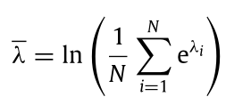
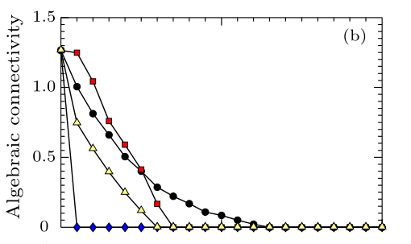
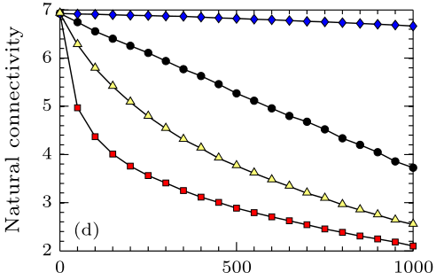
二、论文分享
自然连通度
自然连通度：基于图的邻接矩阵的 特征值之和 来定义的，表示备选路径的数量，自然联通度越大，备选路径越多，网络的抗毁性更好
自然连通度随着边的增加或删除而严格单调变化，且能检测到断开网络的鲁棒性
Number of deleted edges

Slide 9
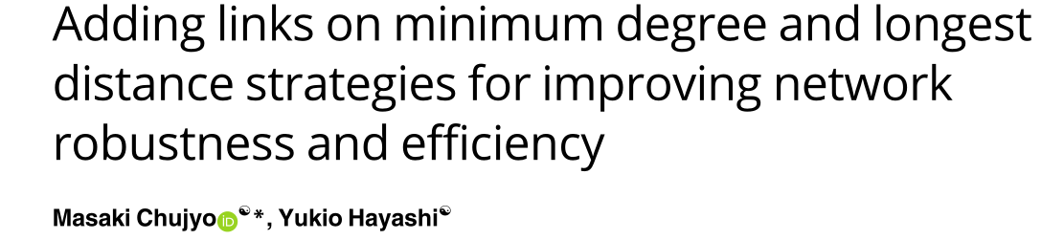
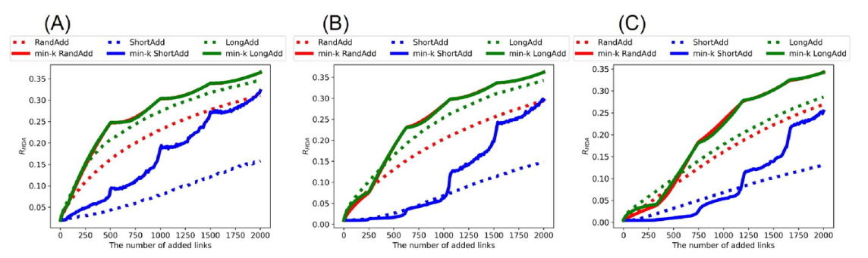
二、论文分享
在加边数量少的时候，增加图中长环路对网络的鲁棒性影响较大

Slide 10
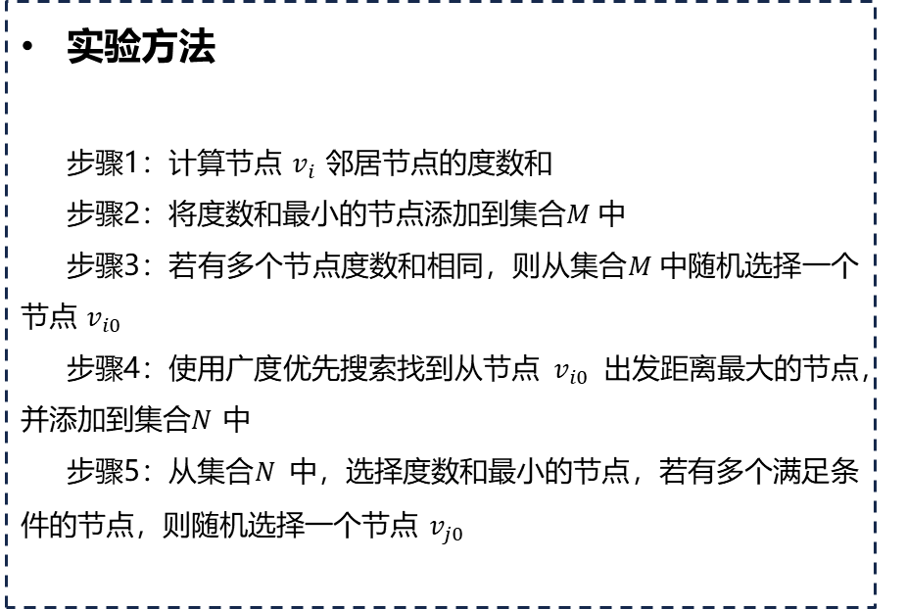
三、研究内容
实验内容
网络类型
Erdös 和Rényi 提出的ER 随机网络模型
Barabási 和Albert提出的BA无标度网络模型
实验方法
步骤1：计算节点 $v_{i}$ 邻居节点的度数和
步骤2：将度数和最小的节点添加到集合$M$中
步骤3：若有多个节点度数和相同，则从集合$M$中随机选择一个节点 $v_{i0}$
步骤4：使用广度优先搜索找到从节点 $v_{i0}$ 出发距离最大的节点，并添加到集合$N$ 中
步骤5：从集合$N$ 中，选择度数和最小的节点，若有多个满足条件的节点，则随机选择一个节点 $v_{j0}$
评价指标
自然连通度：

Slide 11
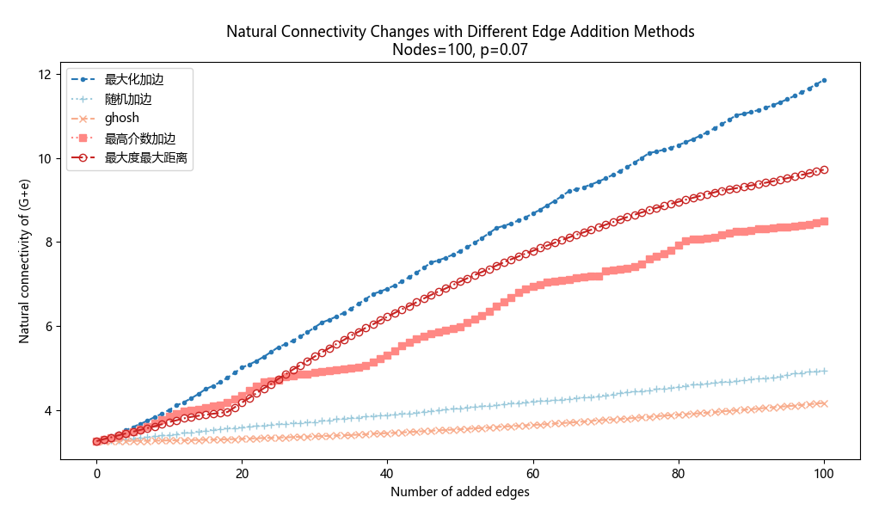
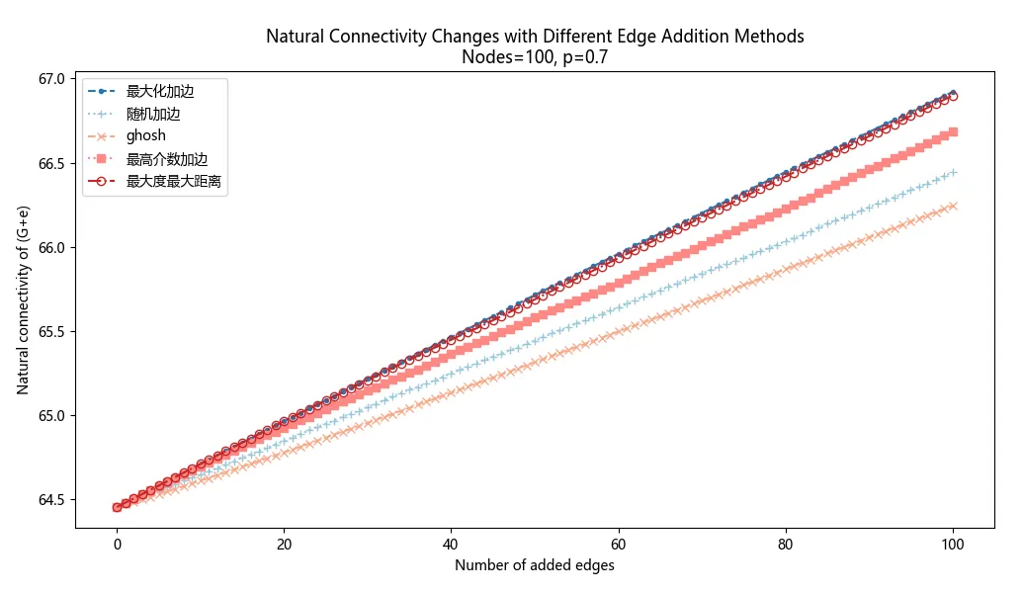
三、研究内容
实验结果
稀疏ER网络
稠密ER网络

Slide 12
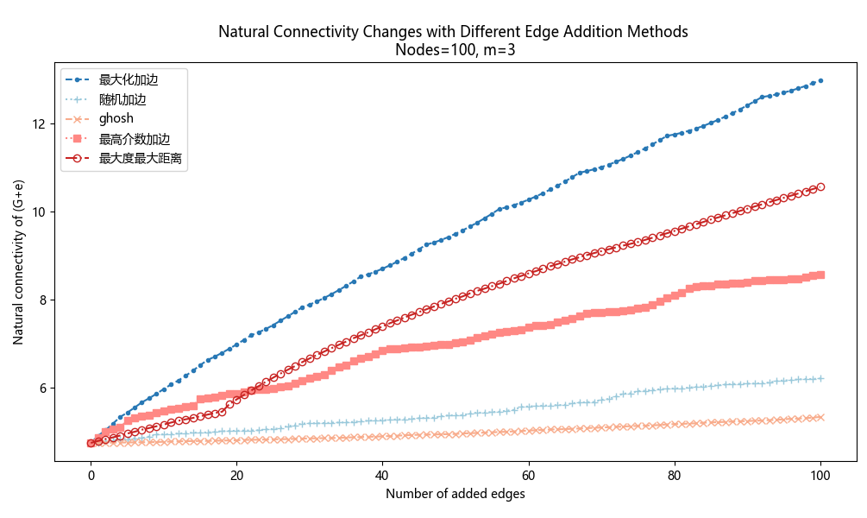
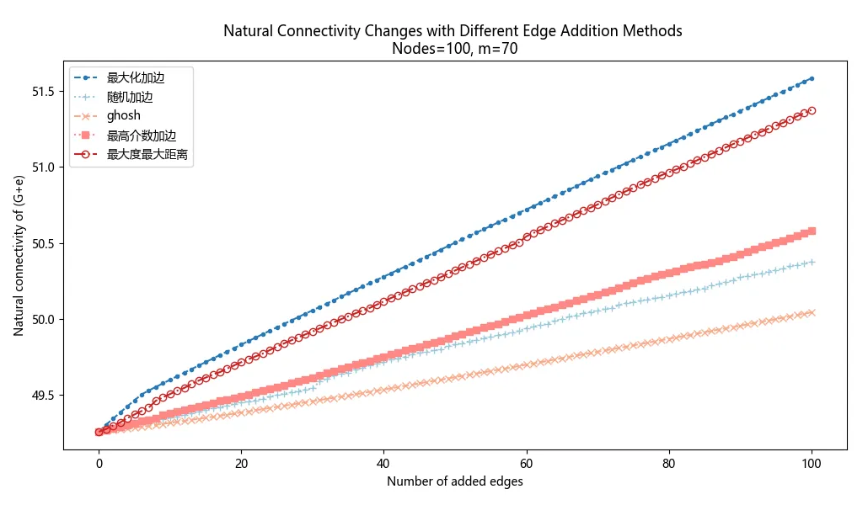
三、研究内容
实验结果
稀疏SF网络
稠密SF网络

Slide 13
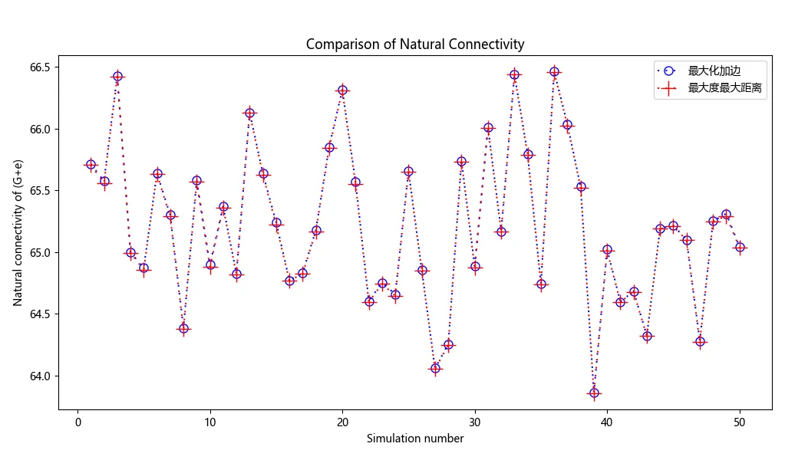
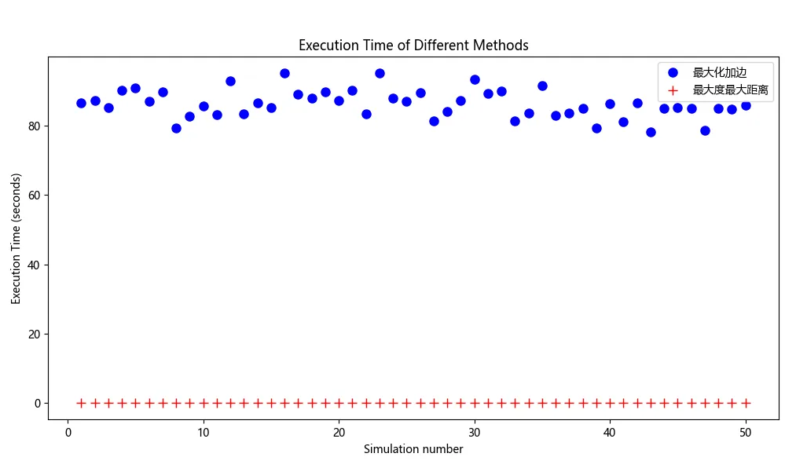
三、研究内容
实验结果

